Slide 1


내가 기획한 ICT가
세상을 바꾼다면?
SW개발/HW제작 설계서
프로젝트 명 : 라즈베리파이 활용 졸음 인식과
졸음운전 방지 위한 안전운전 지키미
2022. 07. 11
(안전운전 지키미) – 문지혜(팀장), 김현준, 박광호, 오세현
Mentor 김 선 희

Slide 2

수행 단계별 주요 산출물
단계 | 산출물 | 일반 | 응용 소프트웨어 | 응용 하드웨어
 |  | ∙모바일 APP ∙Web 등 | ∙빅데이터 ∙인공지능 ∙블록체인 등 | ∙IoT ∙로봇 ∙드론 등
환경 분석 | 시장/기술 환경 분석서 | △ | △ | △
 | 설문조사 결과서 | △ | △ | △
 | 인터뷰 결과서 | △ | △ | △
요구사항 분석 | 요구사항 정의서 | ○ | ○ | ○
 | 유즈케이스 정의서 | ▲ | ▲ | ▲
아키텍처 설계 | 서비스 구성도(시스템 구성도) | ○ | ○ | ○
 | 서비스 흐름도(데이터 흐름도) | △ | ○ | △
 | UI/UX 정의서 | △ | △ | △
 | 하드웨어/센서 구성도 | - | - | ○
기능 설계 | 메뉴 구성도 | ○ | ○ | ○
 | 화면 설계서 | ○ | ○ | △
 | 엔티티 관계도 | ○ | ○ | △
 | 기능 처리도(기능 흐름도) | ○ | ○ | ○
 | 알고리즘 명세서/설명서 | △ | ○ | ○
 | 데이터 수집처리 정의서 | - | ○ | -
 | 하드웨어 설계도 | - | - | ○
개발 / 구현 | 프로그램 목록 | ○ | ○ | ○
 | 테이블 정의서 | ○ | ○ | △
 | 핵심 소스코드 | ○ | ○ | ○
※ ○ 필수, △ 선택

Slide 3
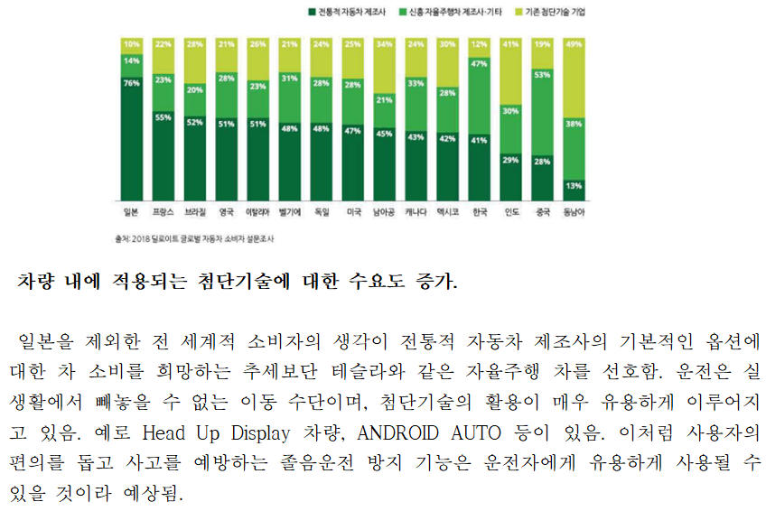
| 시장/기술 동향 분석

Slide 4
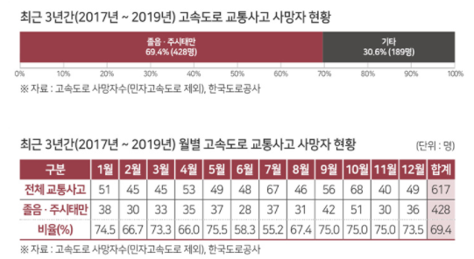
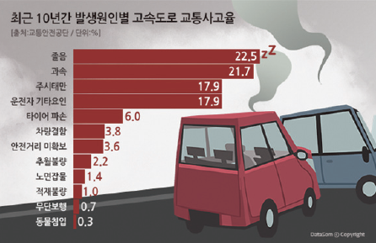
| 설문조사 분석
고속도로 교통사고 사망자 발생률 1위 원인 “졸음운전”

Slide 5
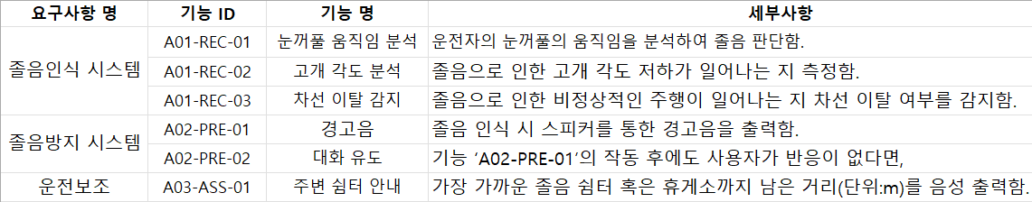
| 요구사항 정의서

Slide 6
| 요구사항 정의서
구분 | 기능 | 설명
S/W | 안면 인식 | 불러온 영상 속 안면을 인식하여 관심영역으로 지정함.
 | 눈꺼풀 인식 | 관심영역 중 눈꺼풀을 인식하여 감겨 있는 상태인지 아닌지 분류함.
 | 눈꺼풀 움직임 감지 | 눈꺼풀이 감길 경우 지속 시간을 체크하여 3초 이상 유지될 경우 졸음으로 판단함.
 | 고개 각도 변화 측정 | 초음파센서 측정 값이 기존 측정값과 20 이상 차이가 날 경우 졸음으로 판단함.
 | 차선 인식 | 불러온 영상 속 차선을 인식하여 주행상태를 감지함.
 | 차선 이탈 감지 | 차선을 일정 시간동안 2번 이상 이탈할 경우 졸음으로 감지함.
 | 경고음 | 졸음이 감지될 경우 경고음 음성을 출력함.
 | 질문 목록 수정 | 사용자 개개인에 맞게 질문 목록 및 그에 따른 답변을 수정할 수 있음.
 | 질문 출력 | 텍스트 파일의 질문 목록을 음성으로 출력함.
 | 답변 인식 | 사용자의 답변을 텍스트로 변환하여 정답인지 판단함.
 | 현재 위치 탐색 | 현재 사용자의 위치를 탐색함.
 | 주변 쉼터 탐색 | 사용자의 위치를 중심으로 진행방향의 가장 가까운 쉼터 위치를 탐색함.
 | 주변 쉼터 안내 | 탐색한 쉼터까지의 거리(단위: m)를 음성으로 출력함.
구분 | 기능 | 설명
H/W | 안면 인식 | webcam을 통해 사용자의 안면 영상을 촬영하여 라즈베리파이로 불러옴.
 | 주행 상황 인식 | webcam을 통해 사용자의 얼굴 영상을 촬영하여 라즈베리파이로 불러옴.
 | 고개 각도 측정 | 초음파센서를 통해 운전자의 후두와 헤드레스트 사이 거리 값을 측정함.
 | 경고음 출력 | 스피커를 통해 경고음을 출력함.
 | 대화 유도 | 스피커를 통해 사전에 정의된 질문을 출력함.
 | 위치 탐색 | GPS 센서를 통해 사용자의 위치를 탐색함.
 | 주변 쉼터 안내 | 스피커를 통해 경유지까지의 거리를 음성으로 출력함.

Slide 7
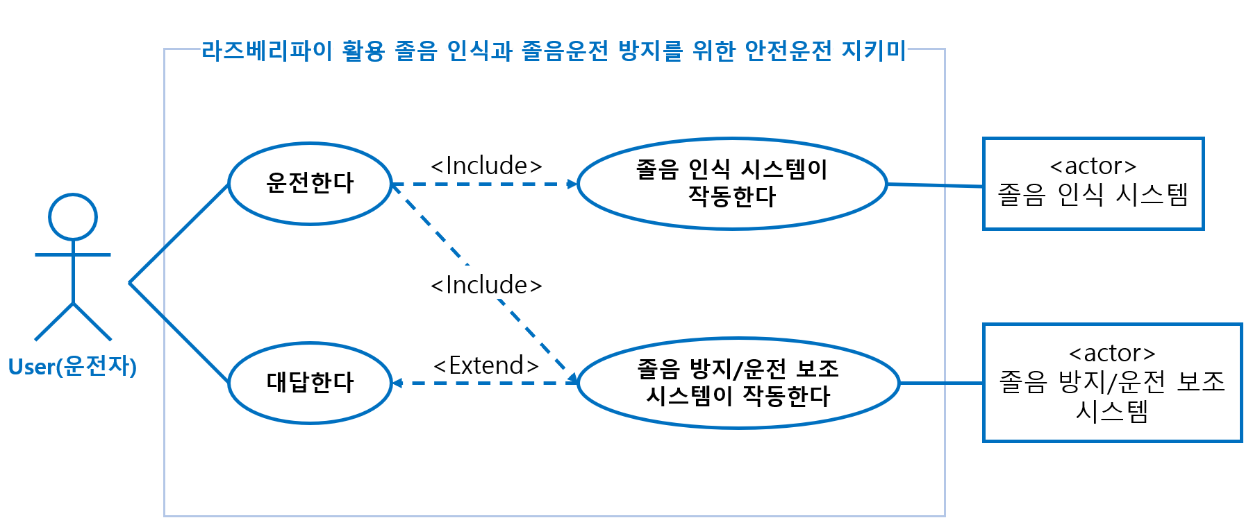
| 유즈케이스

Slide 8
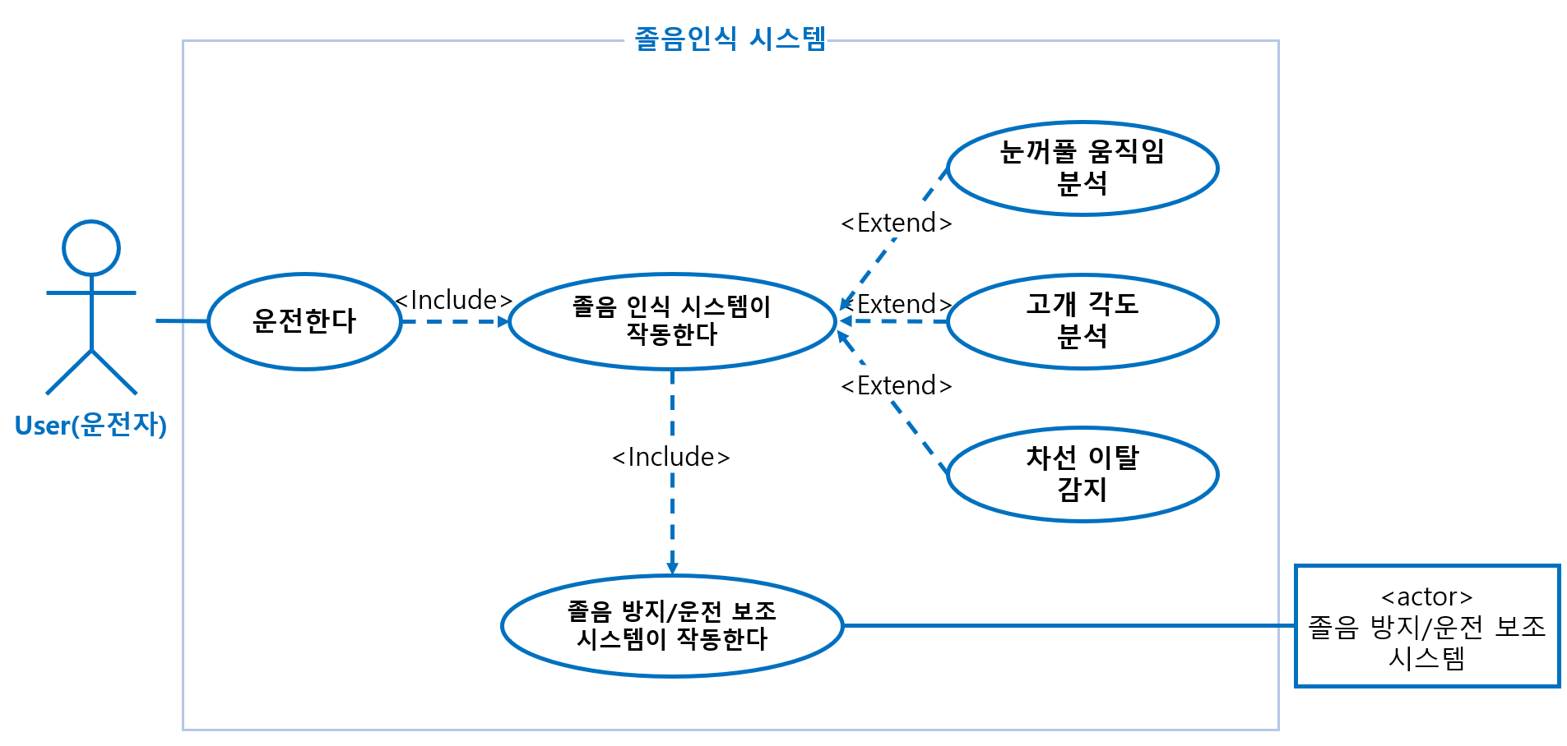
| 유즈케이스

Slide 9
| 유즈케이스(기술서)
유즈케이스 명 | 졸음 인식 시스템
개요 | 사용자의 졸음운전을 감지하는 졸음 감지 프로그램
관련 액터 | 주 액터 | User(운전자)
 | 보조 액터 | 졸음 방지/운전 보조 시스템
선행 조건 | 사용자는 운전석에 앉아 시동을 켜고 포장된 도로를 주행함.
후행 조건 | 포장된 도로를 달려야 함.
시나리오 | 기본 시나리오 | 사용자는 운전석에 앉아 운전한다. 사용자가 운전 중일 경우 졸음 인식 시스템이 작동한다. 졸음 인식 방식은 다음 세 가지가 있다. (1) 눈꺼풀 움직임 분석: 눈꺼풀이 감겨 있는 시간으로 졸음을 인식함. (2) 고개 각도 분석: 헤드레스트와 후두부의 간격으로 졸음을 인식함. (3) 차선 이탈 감지: 비정상적인 차선 이탈이 감지되면 졸음을 인식함. 졸음이 2번 이상 인식되면 졸음 방지/운전 보조 시스템이 작동한다.
 | 대안 시나리오 | A1: 졸음 인식 시스템에 졸음이 탐지되지 않을 경우 졸음이 인식되거나 주행이 종료될 때까지 계속 졸음을 인식한다.

Slide 10
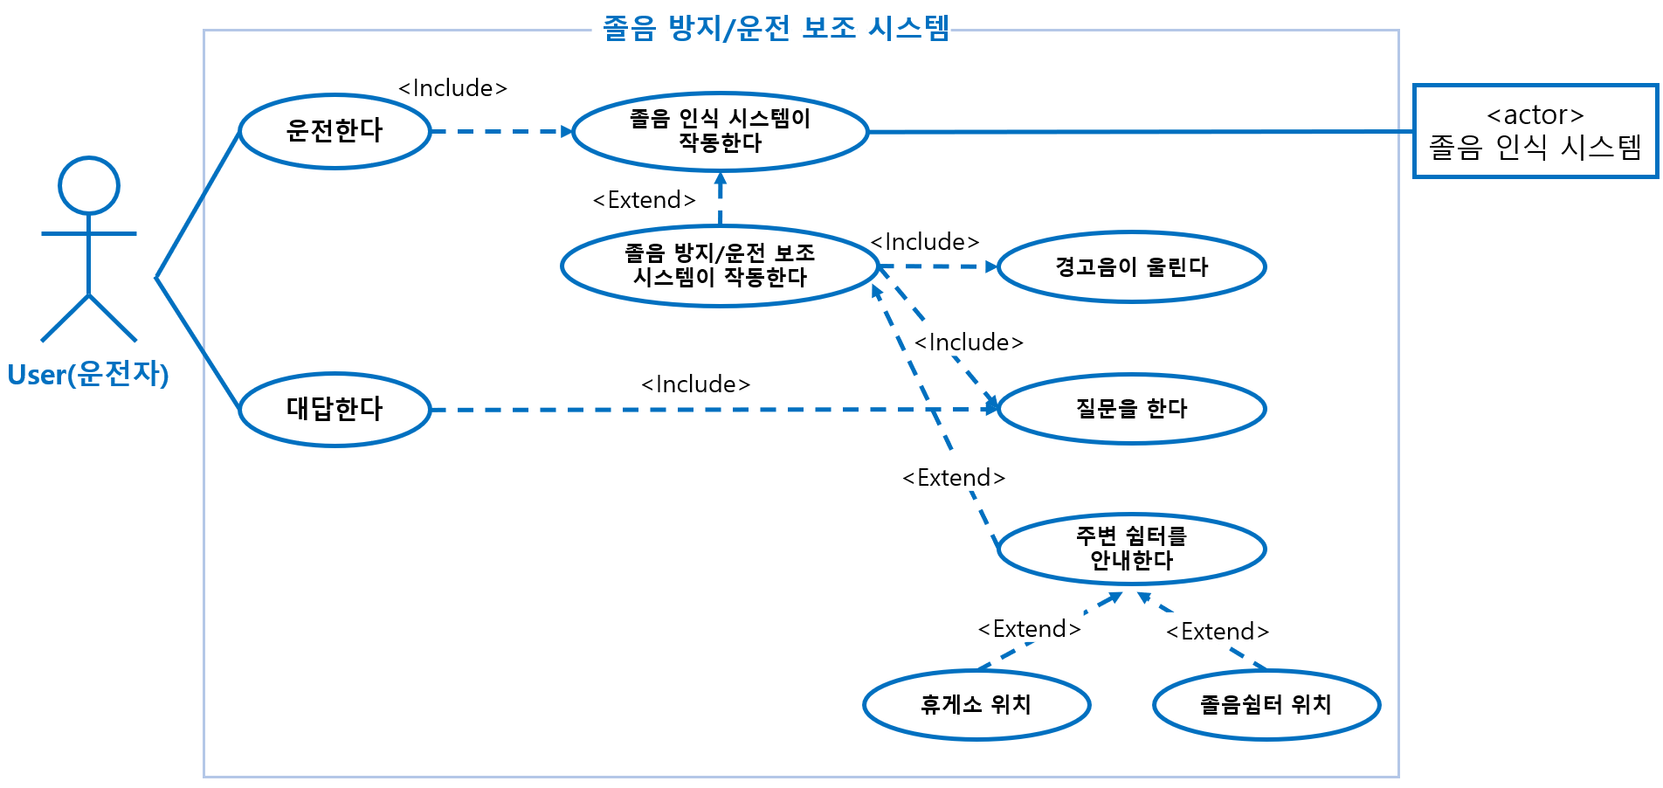
| 유즈케이스

Slide 11
| 유즈케이스(기술서)
유즈케이스 명 | 졸음 방지/운전 보조 시스템
개요 | 사용자의 졸음운전을 방지하기 위한 모션과 이후 안전운전을 위한 운전 보조 시스템
관련 액터 | 주 액터 | User(운전자)
 | 보조 액터 | 졸음 인식 시스템
선행 조건 | 졸음 인식 시스템에 졸음이 감지되어야 한다.
시나리오 | 기본 시나리오 | 경고음을 출력한다. 이후 일정 시간 내에 연속해서 졸음이 감지되었을 경우 스피커를 통해 경고음과 시스템에 내장되어 있는 질문 3가지를 랜덤 출력한다. 사용자는 질문에 대답하여 정답을 맞춘다. 사용자에게 주변 쉼터 안내가 필요한가? 라는 질문을 한다. 긍정의 대답이 입력될 경우 주변 휴게소, 졸음쉼터 중 가까운 쉼터까지 남은 거리(단위: m)를 스피커로 출력한다. 졸음 방지 시스템을 종료한 후 졸음 인식 시스템으로 돌아간다.
 | 대안 시나리오 | A1: 사용자가 질문에 오답을 대답할 경우 주변 쉼터 안내가 필요한가? 질문을 생략한 뒤 “심각한 수준의 졸음이 감지되었습니다. 주변 쉼터를 안내합니다.”라는 문구와 함께 가까운 쉼터까지 남은 거리(단위: m)를 스피커로 출력한다. A2: 사용자가 주변 쉼터 안내가 필요하지 않다고 대답한 경우 졸음 방지 시스템을 종료하고 졸음 인식 시스템으로 돌아간다.

Slide 12
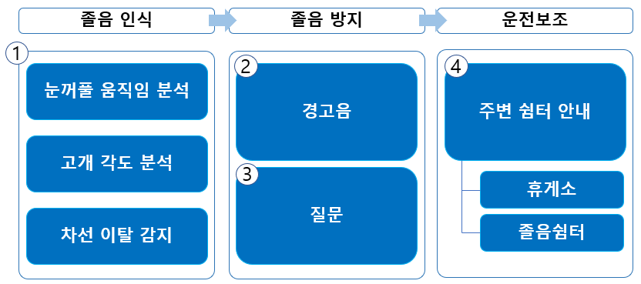
| 서비스 구성도 - 서비스 시나리오
1. 서비스 구성도

Slide 13
| 서비스 구성도 - 서비스 시나리오
2. 구성도에 따른 시나리오
*전제 조건
1) 사용자가 운전석에 앉아 운전을 하고 있음.
2) 차량이 포장된 도로 위를 주행하고 있음.
졸음 인식
사용자의 졸음 여부를 다음 세 가지 방법으로 탐지한다.
눈꺼풀 움직임 분석
고개 각도 분석
차선 이탈 감지
졸음 방지
졸음 방지 작동 시 경고음을 출력한다.
일정 시간 내에 다시 한 번 더 작동하게 될 경우, 시스템에 내장되어 있는 질문 3가지를 랜덤 출력한다.
운전 보조
사용자의 현재 위치에서 가장 가까운 쉼터(휴게소 or 졸음쉼터)까지 남은 거리(단위: m)를 출력한다.

Slide 14
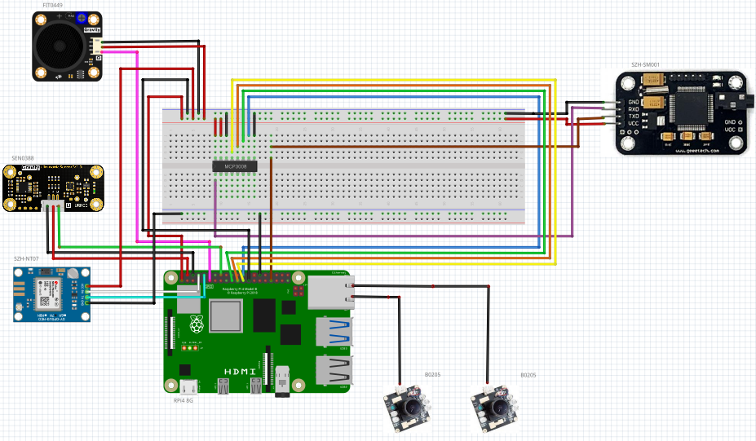
| 하드웨어/센서 구성도
센서 종류 | 연결 핀 | 설명
웹 캠 | USB | 라즈베리파이의 USB에 연결
초음파센서 (SEN0388) | GND | 라즈베리파이의 GND에 연결
 | VCC | 라즈베리파이의 5V에 연결
 | D | 라즈베리파이의 16번 핀에 연결
스피커 (FIT0449) | VCC | 라즈베리파이의 3.3V에 연결
 | GND | 라즈베리파이의 GND에 연결
 | D | 라즈베리파이의 11번 핀에 연결
마이크 (SZH-SM001) | VCC | 라즈베리파이의 3.3V에 연결
 | GND | 라즈베리파이의 GND에 연결
 | RXD | MCP3008의 CH0에 연결
 | TXD | 라즈베리파이의 33번에 연결
GPS (SZH-NT07) | GND | 라즈베리파이의 GND에 연결
 | VCC | 라즈베리파이의 3.3V에 연결
 | Rx | 라즈베리파이의 8번에 연결
 | Tx | 라즈베리파이의 10번에 연결

Slide 15
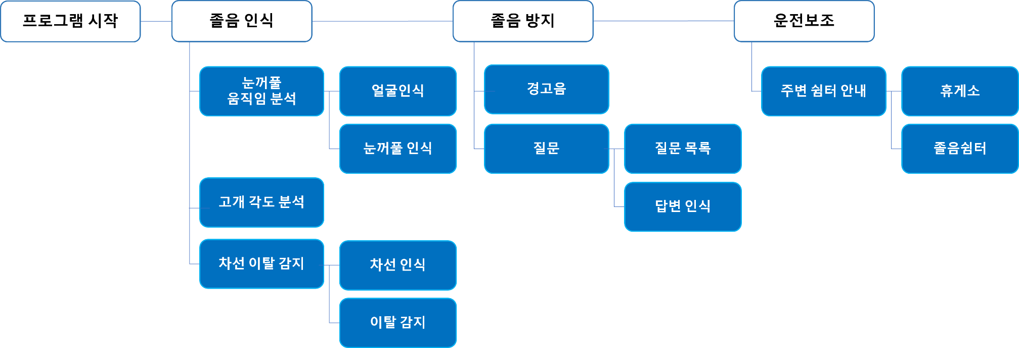
| 메뉴 구성도
프로그램 메뉴 구성도

Slide 16
| 기능 처리도(기능 흐름도)
실무 산출물 형식
프로그램 ID | REC | 프로그램 명 | 졸음 인식 프로그램 | 작성일 | 2022.07.11.월 | Page | 1/3
개요 | 라즈베리파이와 openCV 기술을 통해 사용자의 졸음운전을 감지하는 졸음 감지 프로그램 |  |  |  |  | 작성자 | 안전운전 지킴이 팀
기능 흐름도
<졸음 인식 기능 처리도>
1
프로그램 실행
눈 깜빡임 횟수 감소
웹 캠(내부)
2
N
졸음 인식
차선 이탈
웹 캠(외부)
졸음 인식
고개 각도 저하
초음파 센서
Y
졸음 방지
1
운전자가 차량 시동을 걸어 좌석에 앉아 운전
2
3가지 졸음 인식 중 한가지라도 졸음 인식이 되면 졸음으로 판단. 졸음 인식(눈 깜빡임 횟수 감소, 차선 이탈, 고개 각도 저하)

Slide 17
| 기능 처리도(기능 흐름도)
실무 산출물 형식
프로그램 ID | PRE | 프로그램 명 | 졸음 방지 프로그램 | 작성일 | 2022.07.11.월 | Page | 2/3
개요 | 졸음 인식 후 운전자에게 경고음과 질문 유도를 통해 졸음을 방지 해주는 졸음 방지 프로그램 |  |  |  |  | 작성자 | 안전운전 지킴이 팀
기능 흐름도
<졸음 방지 기능 처리도>
1
2
졸음 방지
질문 유도
N
질문 유도
경보음 출력
진리적 질문 5가지
Y
운전 보조
질문
질문 목록
커스텀 질문 5가지
1
졸음 인식에 의해 졸음 방지 시스템 활성화
2
사용자에게 10가지 질문을 통해 질문 유도. 질문(진리적 질문 5가지, 커스텀 질문 5가지)
오답일 시 경고음 출력 후 다시 질문, 정답일 시 운전 보조 시스템으로 전환

Slide 18
| 기능 처리도(기능 흐름도)
실무 산출물 형식
프로그램 ID | ASS | 프로그램 명 | 운전 보조 프로그램 | 작성일 | 2022.07.11.월 | Page | 3/3
개요 | 현재 운전자의 위치에서 가까운 경유지 안내를 해주는 운전 보조 프로그램 |  |  |  |  | 작성자 | 안전운전 지킴이 팀
기능 흐름도
<졸음 인식 연계도>
1
졸음 인식
N
주변
졸음 쉼터
2
운전 보조
경유지 안내
MAP API
주변 휴게소
경유지 제공
2-2
GPS 파일
Y
경유지 안내
1
졸음 방지의 질문 정답 시, 운전 보조 시스템 활성화
2
운전자에게 경유지 제공을 묻고, 원한다면 경유지 안내(주변 졸음 쉼터, 주변 휴게소)
2-2
운전자에게 경유지 제공을 묻고, 원하지 않는다면 졸음 인식(눈 깜빡임 횟수 감소, 차선 이탈, 고개 각도 저하)

Slide 19
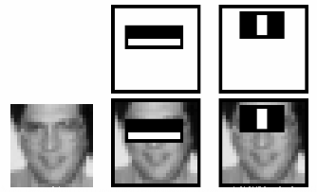
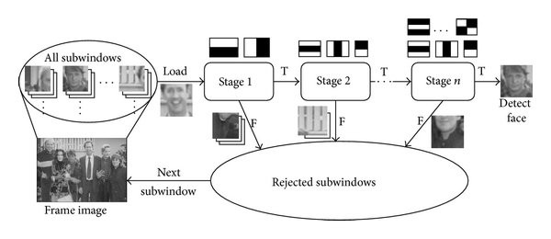
| 알고리즘 상세 설명서
Haar Cascade Classifier(하르 특징 분류기)
Haar Cascade Classifier(하르 특징 분류기)는 머신 러닝 기반의 오브젝트 검출 알고리즘이다. 해당 알고리즘은 feature을 기반으로 비디오에서 오브젝트를 검출하기 위해 사용된다. 학습 이미지에서 하르 특징(Haar Features)를 계산한다. 이때 계산되는 특징은 대략 15000개 이상의 특징이 검출되기에 얼굴인식에 도움이 되는 이목구비 주위의 값을 내놓아 사용한다. 인식된 얼굴에서 눈꺼풀 주위에 좌표를 설정하고 움직임을 탐색하여 졸음을 인식하게 된다.

Slide 20
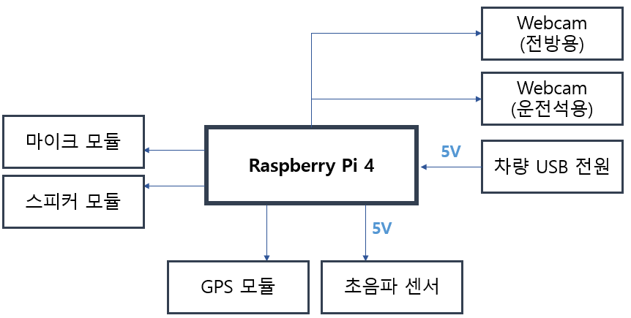
| 하드웨어 설계도

Slide 21
| 프로그램 - 목록
기능 분류 | 기능번호 | 기능 명
REC (졸음 인식) | REC-01 | 눈꺼풀 움직임 분석
 | REC-01-01 | 얼굴 객체 인식
 | REC-01-02 | 눈꺼풀 인식 및 움직임 감지
 | REC-01-03 | 졸음 판단
 | REC-02 | 고개 각도 분석
 | REC-02-01 | 초음파 센서 측정 값 수집
 | REC-02-02 | 수신 값 비교
 | REC-02-03 | 졸음판단
 | REC-03 | 차선 이탈 감지
 | REC-03-01 | 차선 인식
 | REC-03-02 | 차선 관심영역 지정
 | REC-03-03 | 이탈 감지
 | REC-03-03-01 | 이탈 감지 – 일정 시간 내 연속하는 이탈 감지
 | REC-03-05 | 졸음판단

Slide 22
| 프로그램 - 목록
기능 분류 | 기능번호 | 기능 명
PRE (졸음 방지) | PRE-01 | 경고음
 | PRE-01-01 | 졸음 신호 수신
 | PRE-01-02 | 경고음 출력
 | PRE-02 | 대화 유도
 | PRE-02-01 | 답변 등록 기능
 | PRE-02-02 | 질문 수정 기능
 | PRE-02-03 | 질문 음성 출력
 | PRE-02-04 | 답변 인식
 | PRE-02-04-01 | 답변 인식 – 정답처리
 | PRE-02-04-02 | 답변 인식 – 오답처리
ASS (운전 보조) | ASS-01 | 경유지 안내
 | ASS-01-01 | 현재 위치 탐색
 | ASS-01-02 | 가까운 쉼터(휴게소, 졸음쉼터) 탐색
 | ASS-01-03 | 현재 위치와 거리 측정 후 음성 출력

Slide 23
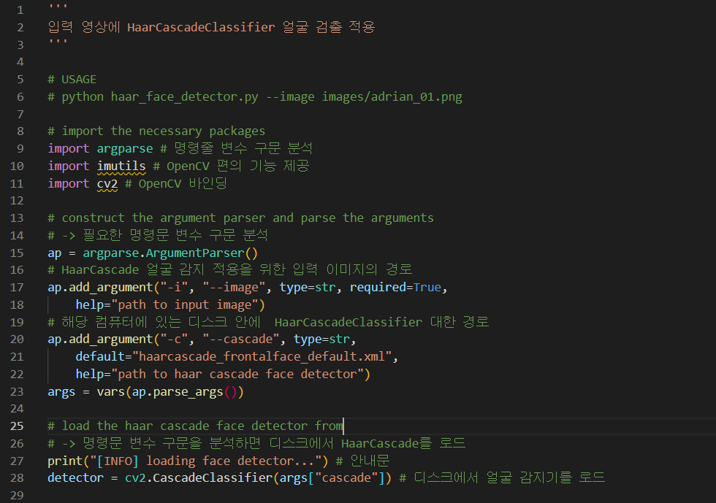
| 핵심소스코드(1)
cv2 HaarCascadeClassifier를 사용한 얼굴인식

Slide 24
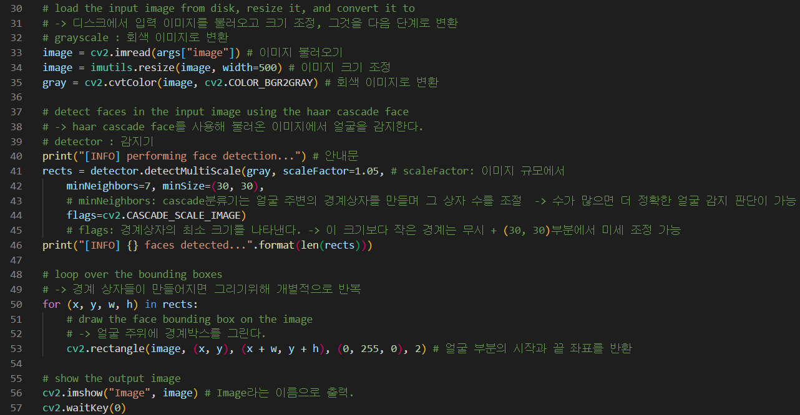
| 핵심소스코드(1)

Slide 25
| 핵심소스코드(2)
Haar Cascade Classifier(하르 특징 분류기)
아래 코드는 본 프로젝트 중 핵심 기능이 되는 눈꺼풀의 움직임을 인식하는 데 핵심적인 요소가 된다. 얼굴 검출을 위해서 학습된 HaarCascadeClassifier를 사용하여 임의의 이미지에서 얼굴을 검출하는 과정이다. 이는 추후 눈꺼풀의 움직임을 판단하는 프로그램의 기반이 되는 작업이다.

Slide 26
내가 기획한 ICT가
세상을 바꾼다면?
Thank you

